Slide 1
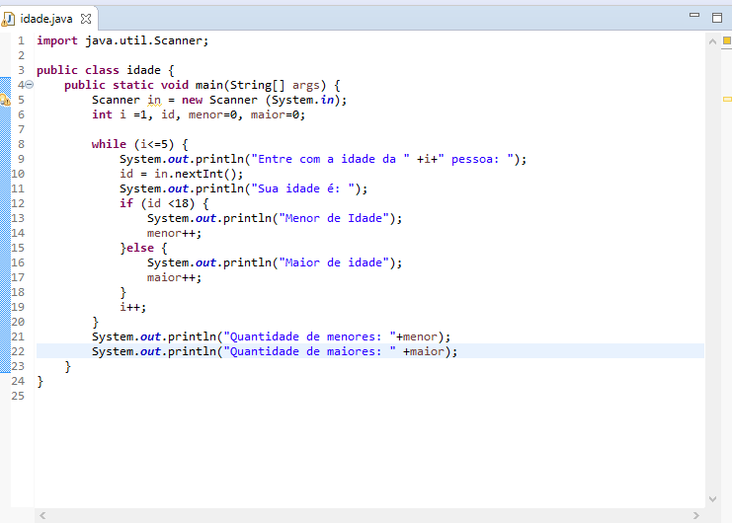
Criar um programa que leia a idade de 10 alunos. Ao final informar quantos são menores de idade e quantos são maiores.
Algoritmo
1-inicializar o contador com 1 (i ← 1)
2-Inicializar o contador de menores (menor ←0)
3-Inicializar o contador de maiores (maior ←0)
4-Enquanto (i < 11) faça o passo 5 ao 11
5-Leia a idade (id)
6-Se (id < 18) então
7-Escreva (Menor de idade)
8-Senão
9-Escreva (Maior de idade)
10-Inclemente o contador (i ←i + 1)
11-Apresentar a quantidade de maiores e menores (maior, menor)

Slide 2
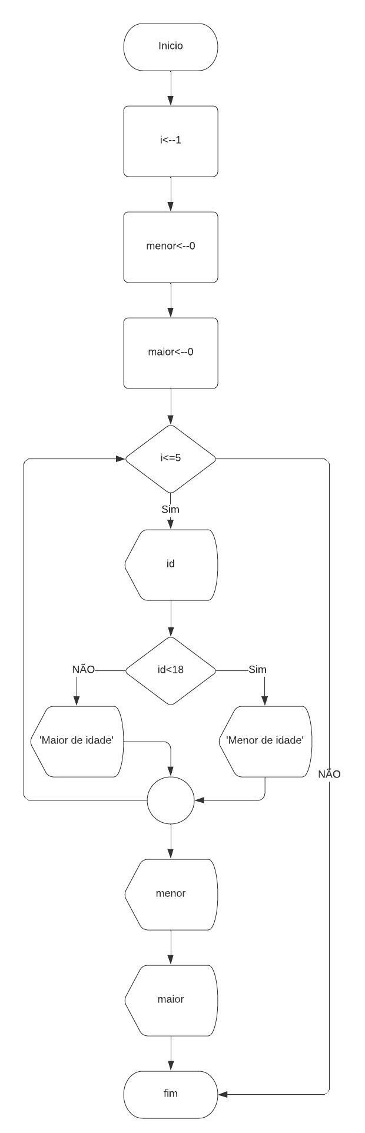
Portugol
programa idade
var i, id, menor, maior: inteiro
Inicio
i ←1
menor ←0
maior ←0
enquanto (i <=5) faça
leia (id)
se (id < 18)
escreva ('Menor de Idade')
menor←menor+1
senão
Escreva ('Maior de Idade')
maior←maior+1
fim_se
i← i +1
fim_enquanto
escreva (menor,maior)
fim

Slide 3
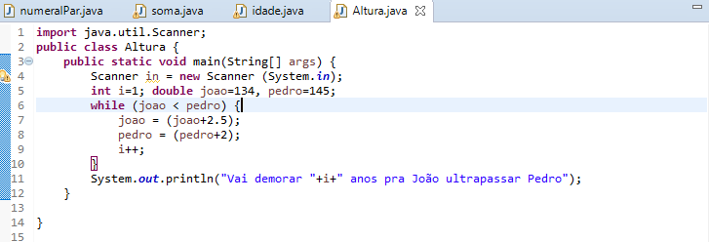
João tem 1,34m de altura e Pedro tem 1,45m. João cresce 2,5cm por ano e Pedro cresce 2cm por ano. Quantos anos irá demorar para João ficar mais alto que Pedro.
Algoritmo
1-Inicializar o contador do João (joao←134)
2-Inicializar o contador do Pedro (Pedro←145)
3-Inicializar o contador (i←1)
4-Enquanto (joao < pedro) faça o passo 5 ao 7
5-Calcular altura do João (joao← joao+2.5)
6-Calcular altura do Pedro (pedro ← Pedro+2)
7-Incrementar o contador (i ← i+1)
8-Apresente a quantidade de anos (i)

Slide 4
Portugol programa altura var i:inteiro joao, pedro:real inicio joao ← 134 pedro ← 145 i ← 1 enquanto (joao < pedro) faça joao ← joao+2.5 pedro ← pedro+2 i ← i+1 fim_enquanto escreva (i) fim
inicio
1
joao ← 134
i ← i+1
pedro ← 145
i
i← 1
fim
Não
joao < pedro
Sim
joao ← joao+2.5
pedro ← pedro+2
1

Slide 5
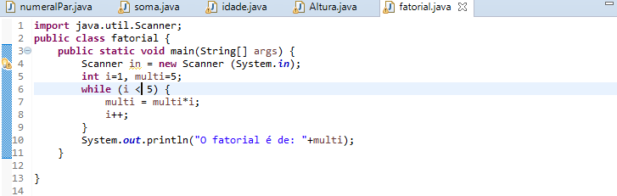
Criar um programa que calcule e apresente o fatorial de um número inteiro apresentado pelo usuário.
Algoritmo
1-Incializar o contador (i ← 1)
2-Inicializar o contador da multiplicação (multi ← 5)
3-Enquanto (i < 5) faça o passo 4 ao 5
4-Calcule o fatorial (multi ← multi*i)
5-Incremente o contador (i ← i+1)
6-Apresentar o fatorial (multi)

Slide 6
Portugol programa fatorial var i, multi:inteiro inicio i ← 1 multi ← 5 enquanto (i < 5) faça multi ← multi*i i ← i+1 fim_enquanto escreva (multi) fim
inicio
I ← 1
multi ← 5
i < 5
multi ← multi*i
i ← i+1
multi
fim

